Slide 1
Tschechien-unsere Heimat
PhDr. Taťána Tonová

Slide 2
ANOTACE
Kód DUMu: VY_32_INOVACE_2.NJ.02
2. Číslo projektu: CZ.1.07/1.5.00/34.0114
3. Vytvořeno: říjen 2012
4. Ročník: 4. ročník – čtyřleté gymnázium (RVP-G)
5. Anotace:
Vzdělávací oblast | Jazyk a jazyková komunikace
Vzdělávací obor | Německý jazyk
Tematický okruh | Reálie německy mluvících zemí a naše republika
Materiál slouží ke všeobecnému seznámení žáků se základními fakty o naší republice. Materiál se využije v průběhu hodiny. Pomůcky: interaktivní tabule, učebnice.

Slide 3
Tschechien- Herz Europas
Tschechien liegt in Mitteleuropa, manche sagen sogar im Herzen Europas
Tschechien hat 4 Nachbarländer (Deutschland,Österreich,Polen und die Slowakei)
leider hat Tschechien kein Meer, aber sonst fehlt
ihm nichts an Naturschönheiten

Slide 4
Überblick der Geschichte unseres Staates
Unser Land hat reiche Geschichte (slawische Stämme schon im 7. Jahrhundert auf diesem Gebiet)
der bedeutendste Herrscher im Mittelalter war Kaiser Karl IV.
1526-1918 war unser Land ein Bestandteil der Habsburger Monarchie
1918 entstand die selbstständige Tschechoslowakei
November 1989 – sgn. Samtene Revolution
1.1.1993 enstand die
Tschechische Republik

Slide 5
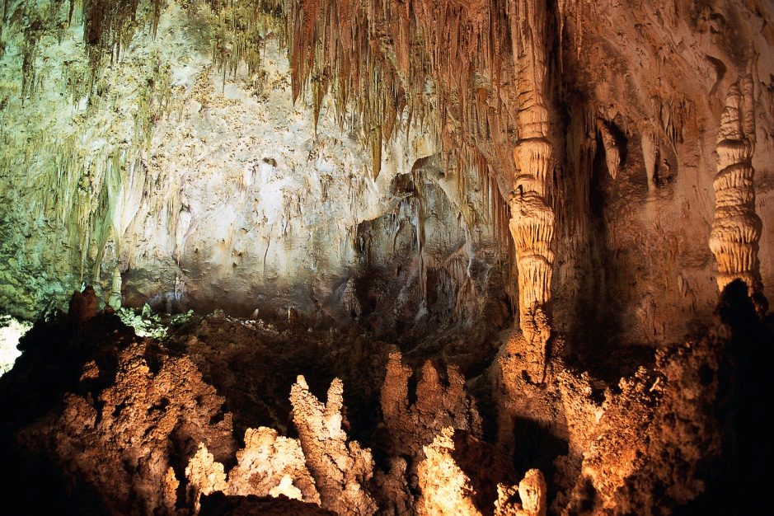
Natürliche Gegebenheiten
Tschechien ist ein Binnenland,überwiegend gebirgig (das höchste Gebirge heißt das Riesengebirge)
es gibt zahlreiche Sandsteingebiete und Karstgebiete (z.B. der Mährische Karst)

Slide 6
Natürliche Gegebenheiten
die bedeutendsten Flüsse : die Moldau (unser Nationalfluss), die Elbe, die March
typisch für unser Land sind Teiche und Stauseen (Slapy, Orlík,Lipno)
unsere Republik ist reich an Mineral- und Heilquellen, weltbekannt sind Kurorte Karlsbad, Marienbad, Jáchymov, Luhačovice

Slide 7
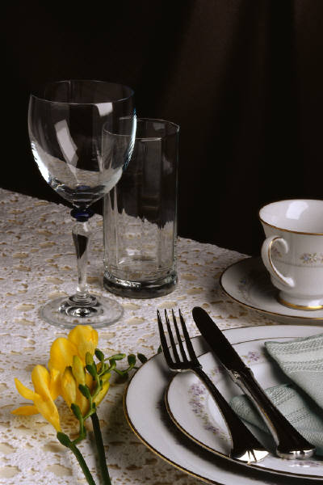
Industrie
- die Tschechische Republik ist nicht reich an Bodenschätzen
(es gibt nur Braun- und Steinkohle, sonst muss man alles importieren)
- führende Industriezweige :
Autoindustrie (Škoda-Volkswagen Mladá Boleslav)
chemische Industrie (Ústí n.L., Pardubice, Neratovice)
Nahrungsmittelindustrie (v.a. Brauereien in Pilsen,
České Budějovice, Prag)
- traditionelle Exporterzeugnisse : Glas,
Bijouterie, Porzellan

Slide 8
Landwirtschaft
In Tschechien baut man v.a. Getreide, Zuckerrübe,
Raps und für den Export wichtiger Hopfen an.
Leider wird immer kleiner die Vieh-, Schwein- und Geflügelzucht, man muss mehr aus dem Ausland exportieren, weil unsere Republik nicht mehr unabhängig ist

Slide 9
Tschechien – ein Reiseland
Tschechien ist ein beliebtes Reiseland, weil sie den Touristen viel zu bieten hat:
- zahlreiche Naturschönheiten (z.B. Berge,
Felsen, Flüsse, Stauseen, Teiche)
- viele Kulturdenkmäler und historische
Sehenswürdigkeiten ( Burgen, Schlösser,
Klöster)
- einige unter dem Schutz von UNESCO stehende
Städte (Litomyšl, Třebíč, Kroměříž, Olomouc)

Slide 10
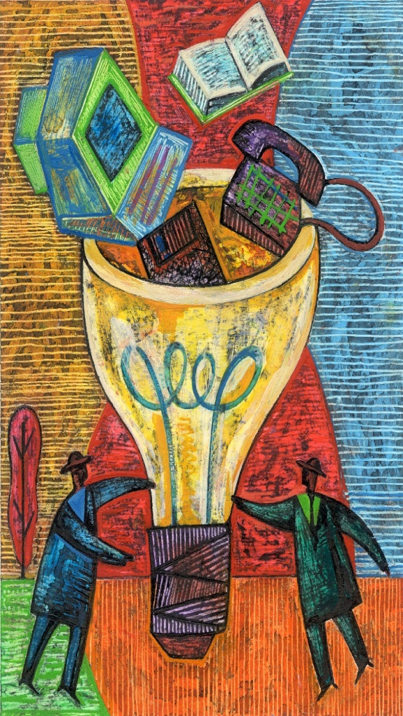
Die bekanntesten Tschechen
Komponisten : Bedřich Smetana
Antonín Dvořák
Leoš Janáček
Schriftsteller: Karel Čapek
Jaroslav Hašek
Jaroslav Seifert
Wissenschaftler : Jaroslav Heyrovský
Otto Wichterle

Slide 11
Schlussfragen zum Thema
Wo liegt Tschechien ?
Warum kommen viele Touristen nach Tschechien ?
Wodurch ist Tschechien in der Welt bekannt?
Wie heiβt der tschechische Nationalfluss?
Was exportiert unsere Republik ins Ausland?
Muss unsere Republik Lebensmittel importieren?
Welcher Tscheche ist Ihrer Meinung nach der berühmteste?

Slide 12
Veškeré použité fotografie a obrázky pocházejí z otevřené galerie Microsoft Office (Powerpoint 2010)

